Slide 1
매출정산시스템 사용설명서

Slide 2
목 차
1
7
설 치 방 법
……………………………………………
입금관리-입금 정보
……………………………………………
2
8
최초 패스워드 변경방법
……………………………………………
입금관리-가맹점별 채권내역
……………………………………………
3
9
관리자-부가세 조회
……………………………………………
매출관리- 매출정보 상세내역
……………………………………………
4
10
부가세 프린트 & 출력방법
……………………………………………
매출관리- 매출 정보
……………………………………………
5
11
사용자관리-패스워드변경방법
……………………………………………
매출관리- 매출현황 통계
……………………………………………
6
12
Q & A
……………………………………………
입금관리-통장입금 현황
……………………………………………

Slide 3
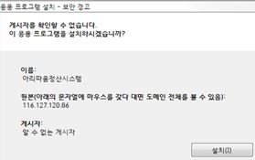
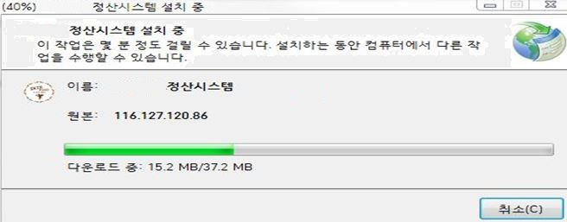

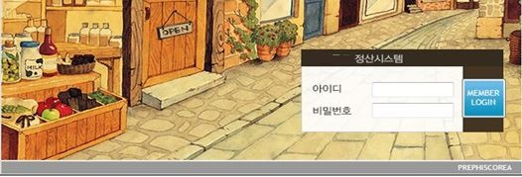
1.설치방법
[1.참조]
http://www.prephiscorea.com/
인터넷검색 창 에 해당 주소를 입력합니다.
http://www.prephiscorea.com/
고객지원 =>자료실의 해당 브랜드를 선택 클릭 하세요.
2. 응용프로그램설치-보안경고 창이 나타납니다.
-해당창의 설치 버튼을 클릭합니다.
3. 정산시스템 설치 중으로 해당 정산시스템 다운로드 중으로 나옵니다.
4. 다운로드 완료 후 컴퓨터 바탕화면에 정산시스템 아이콘이 생성 됩니다.
-생성된 아이콘을 더블클릭 하면 로그인 창이 나옵니다.
5. 해당 로그인 창에 ID/PW 를 입력 합니다.
- 아이디 : 사업자번호 (변경 하 실수 없습니다.)
- 패스워드: 사업자번호(변경 가능 합니다)
[2.참조]
[3.참조]
[4.참조]
[5.참조]

Slide 4
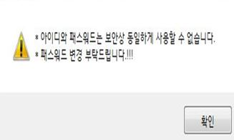

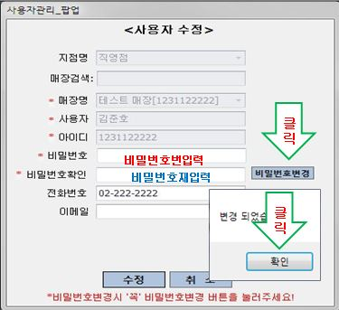
2.최초 패스워드 변경 방법
바탕화면에 해당브랜드 아이콘을 더블클릭 합니다.
정산시스템 로그인 창이 뜨며, 아이디/비밀번호를 입력합니다.
-아이디:사업자번호 / -비밀번호:사업자번호
[최초 비밀번호는 사업자번호 입니다.]
아이디 및 비밀번호를 입력하면 *패드워드 변경 부탁드립니다!!!
문구가 나옵니다. 해당 확인버튼을 선택합니다.
사용자 수정 팝업 창 이 생성됩니다.
[비밀번호] + [비밀번호확인] 안에 변경하실 번호 를 입력합니다.
입력 하신 후 을 클릭하시면, 변경되었다고 창이 나오고 확인을 클릭해 주시면 됩니다.
다시 재 로그인시 변경된 비밀번호로 입력하시면 정산시스템을 사용 하 실 수 있습니다.
※ 참고사항: 아이디는 변경 하실 수 없습니다. ※
[1.참조]
[2.참조]
[3.참조]
[4.5.6.참조]

Slide 5
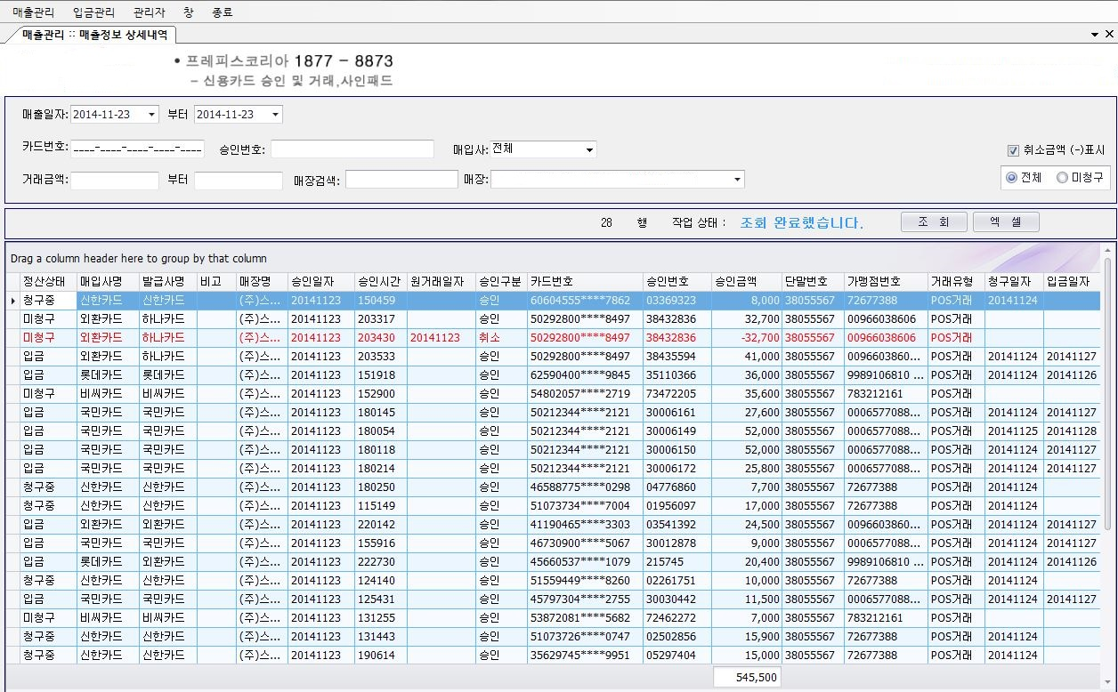
3-1.매출정보 상세내역
매장카드사별
가맹점번호
확인 가능합니다
발급사 & 매입사 설명
발급사: 카드발급을 해준카드사
매입사: 입금을해주는카드사
취소건
확인가능
원거래일?
최초승인을한날짜
카드사별확인가능하며,
은련카드는 매입사가
(비씨,외환,롯데)입니다
승인되고 입금까지
최소 4~5일정도걸립니다.
(카드사마다틀림)
주말&공휴일제외
매출
총거래금액

Slide 6


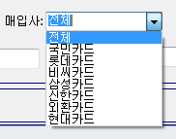
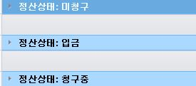
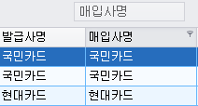

3-2.매출정보 상세내역
매출관리 → 매출정보 상세내역을 선택 합니다.
매출일자를 선택 합니다.
3. 조회를 클릭하면 매출이 생성됩니다.
4. 승인번호&카드번호로도 매출내역을 확인 할 수 있습니다.
5. 엑셀파일 저장 후 매출내역을 확인 할 수 있습니다.
매입사 를 [ ▼ ] 선택하면 원하는 카드사별로 매출내역을
확 인 할 수 있습니다.
7. 정산상태 사용설명
*미 청구 : 아직 카드사로 미 매입 되어 있지 않은 매출 건
(단; 비씨카드는 미 청구로 보입니다.)
*청구 중 : 카드사로 매출 건이 접수가 되어있는 승인 건
* 입 금 : 매장 측으로 입금 완료된 승인 건
＃참조사항＃
EDC계약방식이란? 카드사에서 해당 매장 점주님 통장으로 자동입금
해 주는 방식으로, 입금데이터를 프레피스코리아 에서는 확인 하실 수
없습니다.
[1.참조]
[2.참조]
[3.참조]
[4.참조]
[5.참조]
[6.참조]
[7.참조]
[그룹핑 방법]
# 매입사명을 마우스왼쪽버튼을 누른 상태에 서 위의 빈 공란 쪽
으로 끌어오시면 옆에 그림처럼 투명하게 매입사명이 보입니다.
그 상태에서 누르고 있던 마우스왼쪽버튼을 놓으시면 그룹핑 이
됩니다.
# 모든 사용조건에 적용됩니다.예)발급사명,매입사명,정산상태 등등
*그룹핑참조*

Slide 7
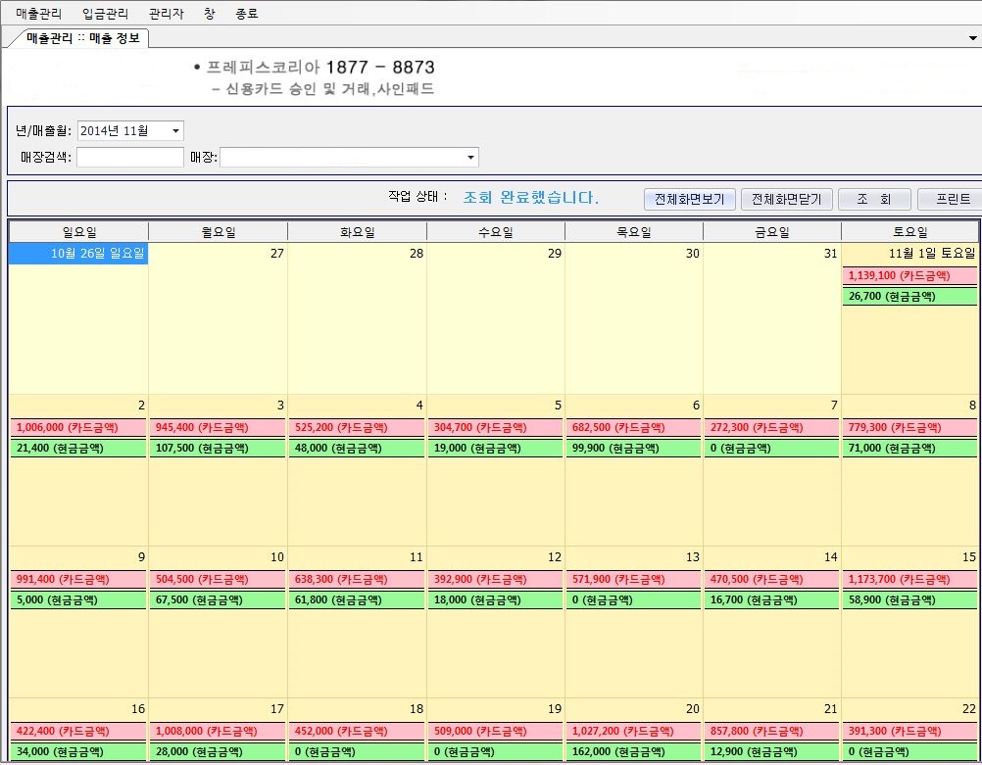
4-1.매출정보(카드/현금)
달력형식으로
카드&현금금액을
확인 할 수 있습니다.
(매출일 기준 입니다)
현금금액이란?
현금영수증을 뜻합니다.

Slide 8


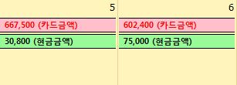
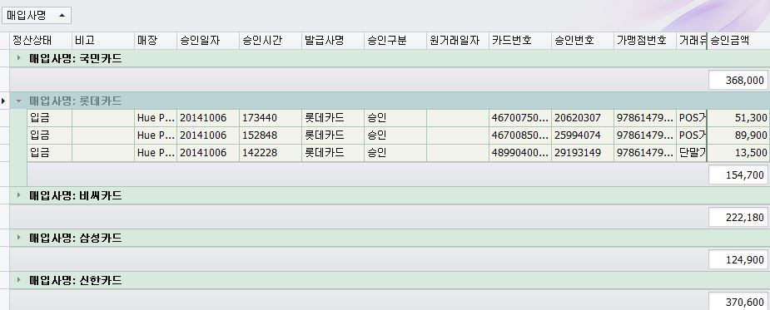
4-2.매출정보(카드/현금)
매출관리 → 매출정보를 선택합니다.
년/매출월 을 선택합니다.
조회버튼을 선택합니다.
:카드/ 현금 매출금액을 확인 할 수 있습니다.
4. 카드금액 을 더블클릭 하면, 상세정보 데이터가 확인 됩니다.
: 카드사별로 더블클릭 하면, 더 상세한 정보를 확인 하 실수
있습니다.
현금금액을 더블클릭 하면, 상세정보 데이터가 확인됩니다.
: 매입사명(현금영수증)을 더블클릭 하면, 더 상세한 정보를
확인 하 실수 있습니다.
※기준일은 매출일자 기준입니다.※
[1.참조]
[2.참조]
[3.참조]
[4.참조]
선
택
[카드사별상세조회]

Slide 9
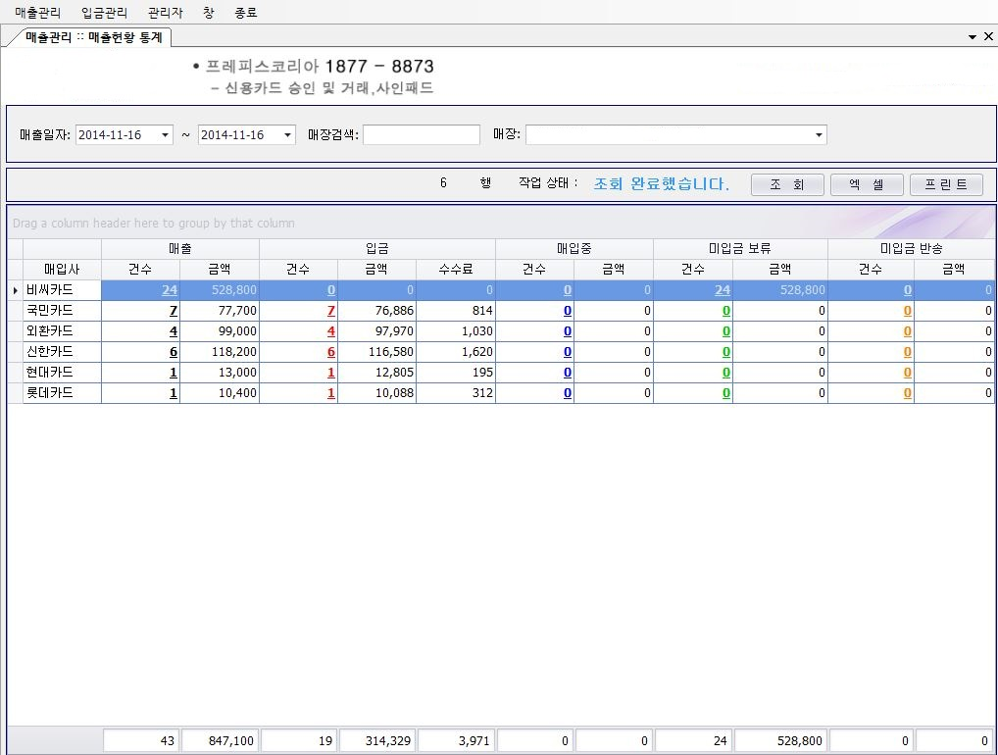
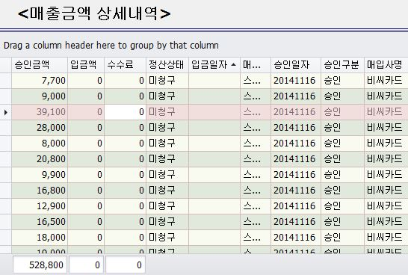
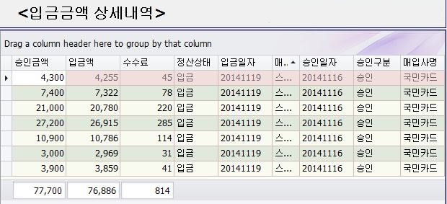
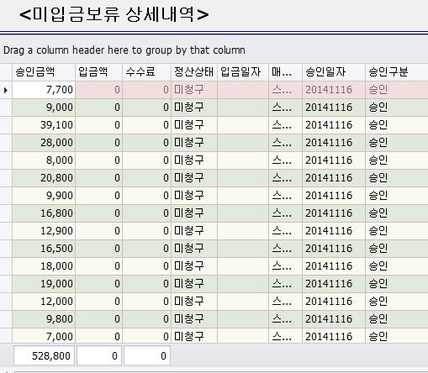
5-1.매출현황통계
미입금보류?
카드사로 청구가되지 않는
매출건 을 뜻합니다.
매출거래건수총건수
입금금액+수수료=매출금액
[상세내역 확인가능]

Slide 10

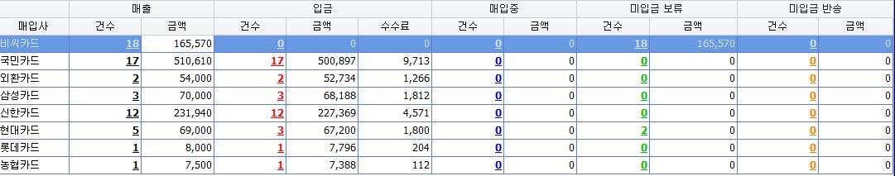
5-2.매출현황통계
매출관리 → 매출현황통계를 선택합니다.
매출일자를 선택합니다.
조회버튼을 선택합니다.(엑셀 저장 및 프린트 출력 가능 합니다.)
카드사별로 건수(색상별)를 선택하면 상세내역을 확인 하 실수 있습니다.
- 단 비씨카드 는 EDC계약방식으로 입금일자를 확인 할 수 없습니다.
EDC계약방식이란: 카드사에서 해당 매장 점주님 통장으로 바로
입금해 주는 방식으로, 입금데이터를 당사 에서는 확인 하실 수
없습니다.
*BC카드 입금내역은 BC 카드 홈페이지에서 확인 할 수 있습니다.
[상세 설명]
- 매 출: 해당 월 총 승인 매출건 입니다.
- 입금: 해당 매장으로 입금된 금액입니다.
- 매입중: 카드사로 매입중인 금액 입니다.
미입금보류: 미청구된 금액입니다.
(카드사로 청구가 되지 않는 매출)
- 미입금반송: 카드사 반송된 금액 입니다.
(승인 후 당일취소 거래건 또는 상계처리)
[1.참조]
[2.참조]
[3.참조]
[4.참조]
선
택
※색깔별로 선택하시면, 상세내역을 확인 하 실수 있습니다.

Slide 11
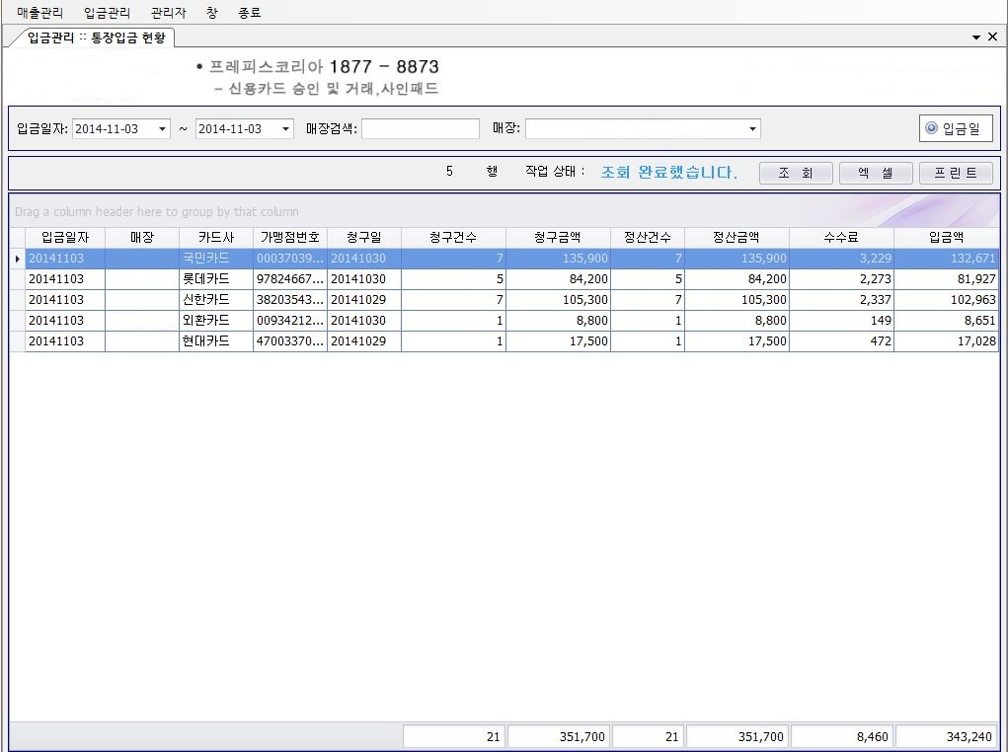
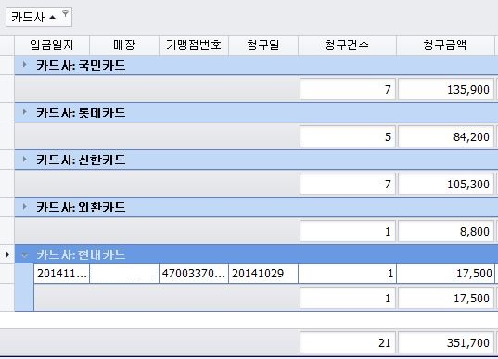
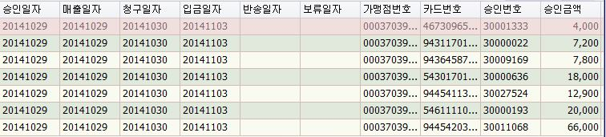
6-1.통장입금현황
카드사별로 그룹핑을 한 그림입니다.
그룹핑참조[페이지3]
금액을 더블클릭 하셔도
상세내역 조회 가능합니다.

Slide 12

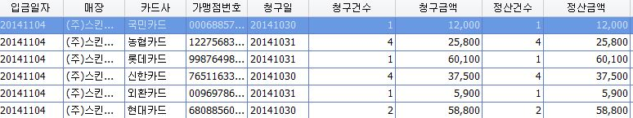
6-2.통장입금현황
입금관리 → 통장입금 현황 을 선택합니다.
날짜를 선택합니다.
조회를 클릭하면 통장입금현황을 확인 하 실수 있습니다.
-엑셀 저장 및 프린터 하 실수 있습니다.
카드사를 더블클릭 합니다.
통장입금 현황 상세내역이 보여집니다.
: 입금된 매출거래건 및 승인금액,수수료, 입금금액 부분을
확인 하 실수 있습니다.
※기준일은 입금일자 기준입니다.※
[1.참조]
[2.참조]
[3.참조]
[4.참조]
[5.참조]

Slide 13
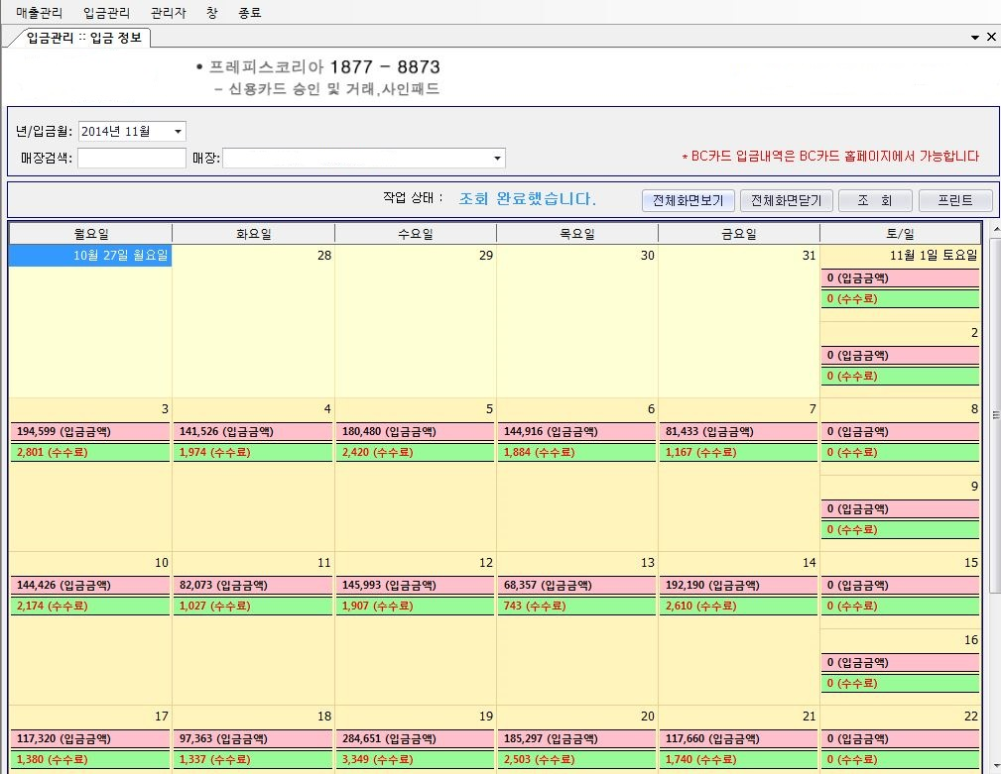
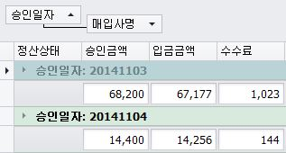
7-1.입금정보
BC카드는 EDC계약방식 으로
카드사를 통해 확인 하셔야 합니다.
그룹핑확인
페이지3참조
예)매출일자11/3일 승인건이
11월7일 입금되었음을
확인 하 실수 있습니다.
*수수료확인가능*
(수수료)는 선택하셔도
상세내역이 조회되지 않습니다.
(입금금액)에서 수수료를 확인하세요.

Slide 14

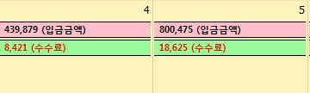
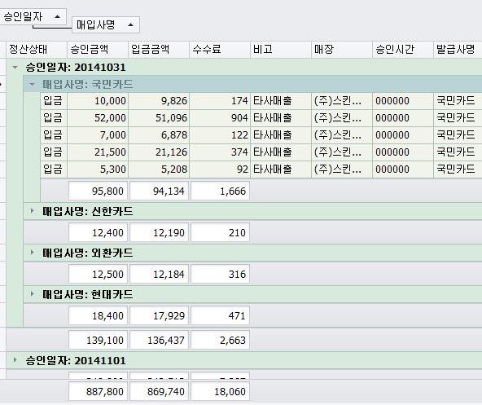
7-2.입금정보
입금관리 → 입금정보를 선택합니다.
년/월 을 선택합니다.
조회버튼을 선택하면, 달력형태로 입금내역일 나옵니다.
:입금금액 및 수수료 데이터를 확인 하 실수 있습니다.
입금금액을 더블클릭 합니다.
: 승인일자 별로 승인금액,입금액,수수료를 확인 할 수 있습니다.
[상 세 설 명]
※ 입금정보상세 데이터를 확인 합니다.
※ 승인일자를 선택 합니다.(카드사별 내역이 나옵니다.) (클릭)
※ 카드사를 선택하면 입금정보를 확인 할 수 있습니다. (클릭)
※기준일은 입금일자 기준입니다.※
[1.참조]
[2.참조]
[3.참조]
[4.참조]
선
택
[입금정보상세내역]

Slide 15
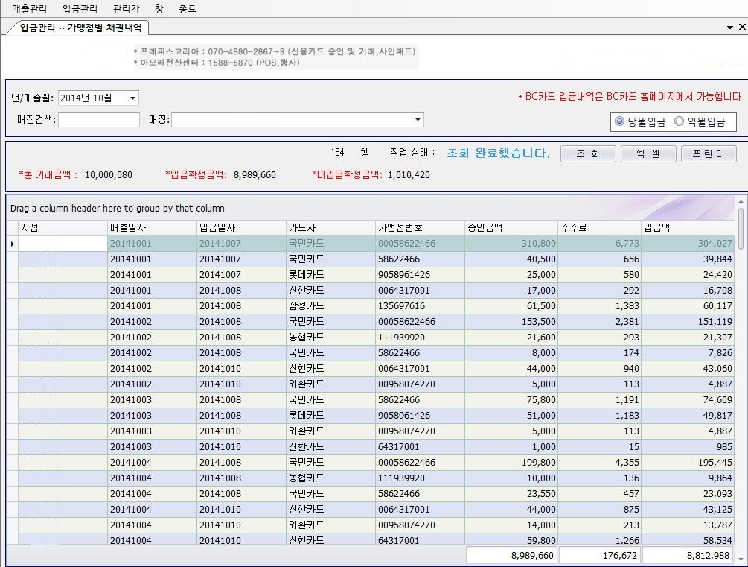
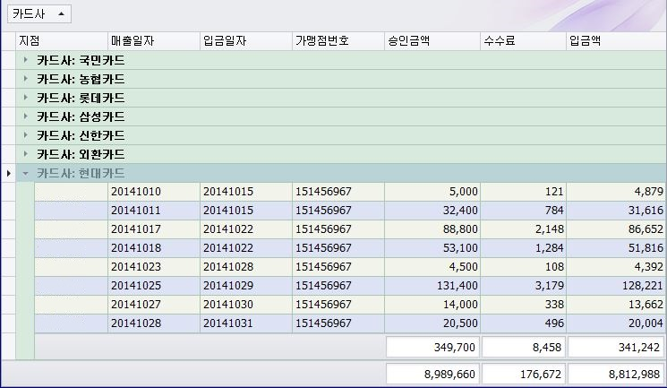
8-1.가맹점별채권내역(당월입금)
[당월선택]
총 승인금액
입금완료금액
입금예정금액
그룹핑 을 하면 카드사
별로 입금내역을 확인
할 수 있습니다.

Slide 16
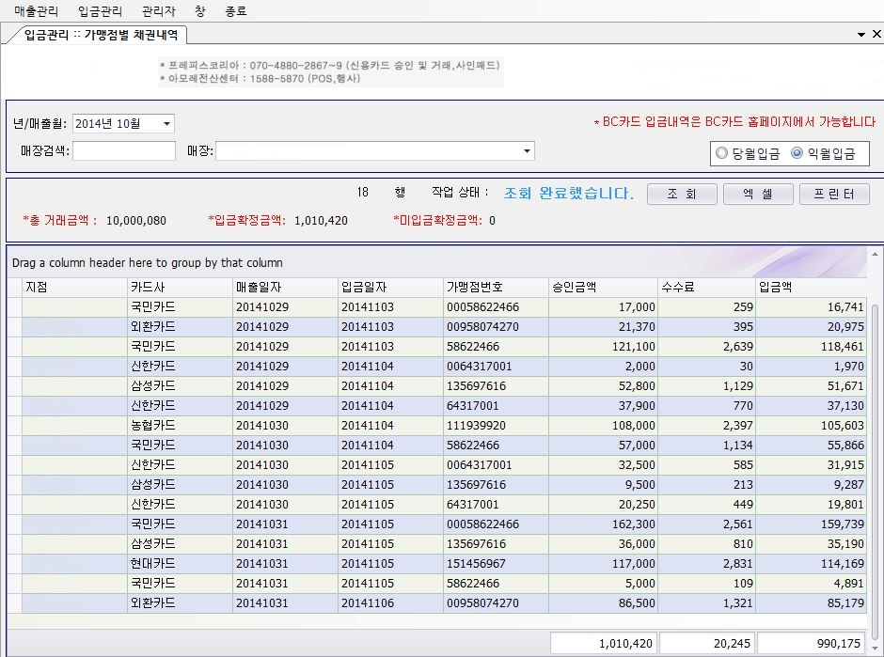
8-2.가맹점별채권내역(익월입금)
[익월선택]
가맹점번호는 해당매장의 카드사
와 가맹된 고유번호입니다.
*카드사와 통화 시 가맹점번호 를
알아 두 셔야 합니다.
익월선택시
매출일자 & 입금일자
꼭 확인 하세요

Slide 17

8-3.가맹점별채권내역
입금 관리 → 가맹점별 채권현황을 선택 합니다.
년/매출월을 선택합니다.(한달기준입니다)
조회버튼을 클릭합니다.
매출이 생성되면, 엑셀저장 및 프린터를 할 수 있습니다.
※ EDC란: 카드사측에서 매장점주님의 통장으로
자동입금을 해주는 방식이므로, 당사 매출정산시스템에는
신용카드승인내역만 있을 뿐, 입금내역을 없습니다.
[1.참조]
[2.참조]
[3.참조]
[당월입금선택]
-당월입금이란? 해당 월에 입금된 내역 입니다.
예시: 9월달에 승인된 내역이 9월에 입금된 내역입니다
※총거래금액: 9월 전체 승인금액 입니다.
※입금확정금액: 9월달에 입금된 금액 입니다.
※미입금확정금액: 다음달 입금예정인 금액 입니다.
※비씨카드는 EDC가맹으로 승인금액에 [미포함] 입니다.
[익월입금선택]
-익월입금이란? 다음 월에 입금될 내역입니다.
예시: 9월달에 승인된 내역이 10월에 입금된 내역입니다.
※총거래금액: 9월 전체 승인금액 입니다.
※입금확정금액: 10월에 입금될 금액입니다 [매출일자/입금일자확인]
※모든 거래내역은 매출일자 기준입니다.
※비씨카드는 EDC가맹으로 승인금액에 [미포함] 입니다.

Slide 18
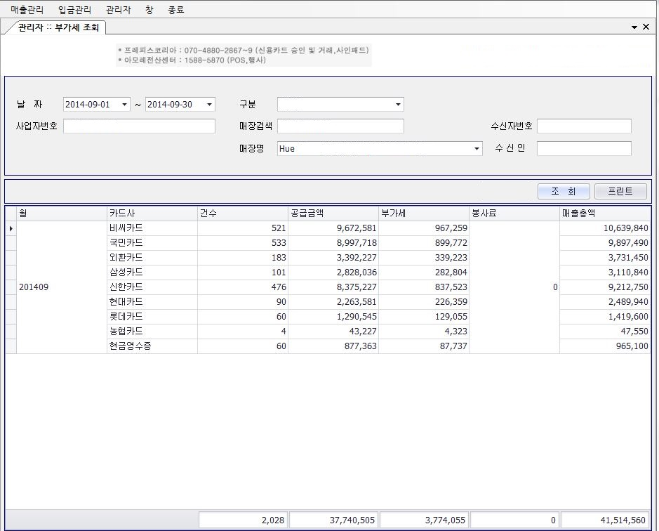
9-1.부가세조회방법
사업자번호
입력하세요
※부가세 달에만 조회 가능 합니다. (1분기(7월), 2분기(1월) 기간)
※부가세자료 요청 시 당사로 연락 주시면 됩니다.
※부가세 자료 기준은 매입 사 기준 입니다.(*카드사 기준)

Slide 19



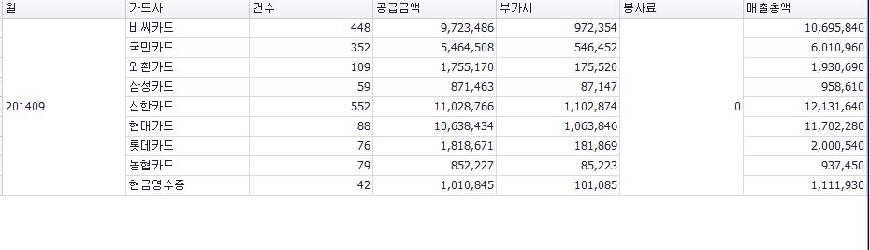
9-2.부가세조회방법
관리자 → 부가세 조회 를 선택합니다.
날짜를 선택합니다.
사업자번호를 입력합니다.
(미 입력 시 부가세 자료가 보여지지 않습니다.)
4. 매장명 [ ▼ ] 선택하면 해당 매장이 선택됩니다.
5. 조회버튼을 클릭하면 부가세자료가 생성됩니다.
※카드사별 및 현금영수증 건수 및 매출총액을 확인
할 수 있습니다.
[부가세 관련 참조사항]
※ 날짜의 기준은 승인날짜 기준입니다.
※정산매장을 선택하면 당사 매장만 확인 가능합니다.
※사업자번호를 잘못 입력하시면, 조회되지 않습니다.
[1.참조]
[2.참조]
[3.참조]
[4.참조]
[5.참조]
[부가세자료예시]

Slide 20
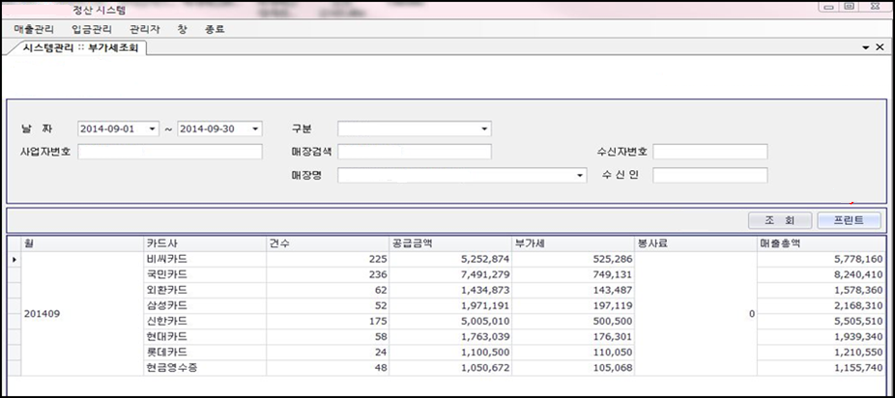
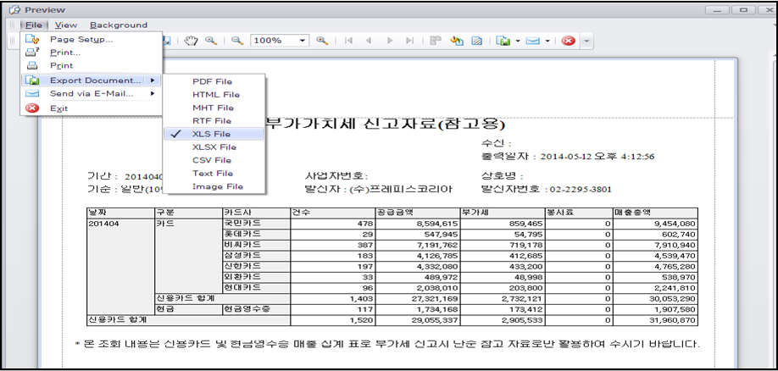
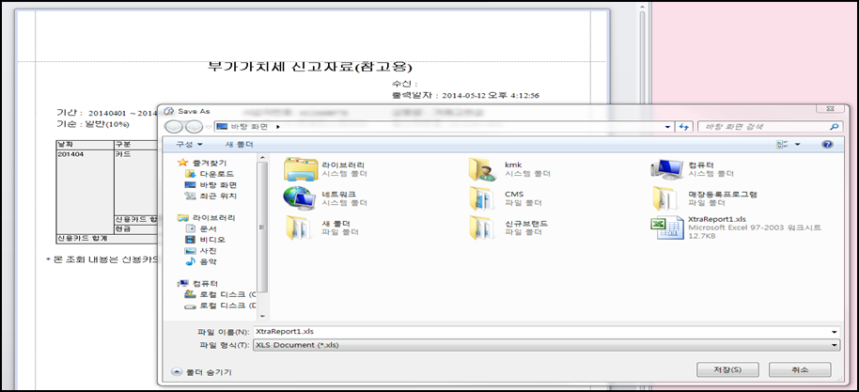
10-1.부가세프린트&출력방법
①
클
릭
③
②
저
장

Slide 21

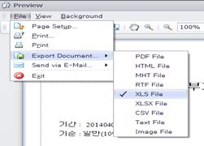
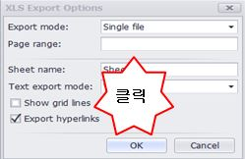
10-2.부가세프린트&출력방법
관리자 → 부가세조회 를 선택합니다.
부가세 조회 방법과 동일하며 아래 프린트 버튼을 클릭
합니다.
3. 프린트 화면이 나옵니다.
: 해당 모양을 클릭하시면 출력이 가능합니다.(프린터 있을시)
엑셀파일 저장 방법
File → Export Document → XLS file 또는 XLSX file 를
선택 합니다.
박스가 생성되면OK 버튼을 클릭합니다.
저장위치를 선택한 다음 부가세자료를 확인 할 수 있습니다.
♧ XLS (엑셀 2003) ♧ XLSX (엑셀 2007)
[1.참조]
[2.참조]
[3.참조]
[4.참조]
[4.참조]

Slide 22
11.패스워드변경방법
관리자 → 사용자관리를 선택합니다.
해당매장이 확인되면, 수정버튼을 선택하면, 사용자관리
수정 팝업 창이 생성됩니다.
팝업 창이 뜨면, [비밀번호]+[비밀번호확인] 란 에 변경
할 패드워드를 입력합니다.
비밀번호변경을 선택합니다.
수정버튼을 선택합니다. 패스워드가 변경되었습니다.
변경한 패스워드로 다시 재 로그인 하시면 됩니다.
[1.참조]
[2.참조]
선
택
[3.4.5.참조]

Slide 23
Q & A
Q POS 장애안내
- 해당 브랜드 전산 센타 로 연락 하시면 됩니다.
Q 취소요청안내
-당일거래건: 실물카드로 취소 또는 해당카드사로 전화취소
-과거거래건: 당사로 전화취소요청
-비씨카드건: 특약으로 해당 카드사로 전화취소요청
Q 계좌변경 및 카드사 가맹등록 안내
-당사로 전화요청 주시면 됩니다.
Q 영수증 인쇄 흐림 문의안내
- 해당 브랜드 전산센터로 문의 하시면 됩니다.
Q 카드수수료 안내
- 가맹점 마다 수수료가 틀리므로, 해당 카드사로 확인하시기
바랍니다.
Q 전화번호안내
: 대표번호: 1877-8873
Q 매출데이터 조회 기준안내
: 승인일자/입금일자 기준입니다.
Q 장애발생 안내
: 프로그램 종료 후, 재 로그인 하면 조회 가능합니다.
Q 업무시간안내
: 오전 9시 ~ 오후 9시 까지 입니다.
(점심시간: 12:30~1:30)
단, 오후6시 이후에는 승인관련 문의만 가능합니다.

